Slide 1

ФЕДЕРАЛЬНОЕ ГОСУДАРСТВЕННОЕ БЮДЖЕТНОЕ
ОБРАЗОВАТЕЛЬНОЕ УЧРЕЖДЕНИЕ ВЫСШЕГО ОБРАЗОВАНИЯ
«РОССИЙСКИЙ ЭКОНОМИЧЕСКИЙ УНИВЕРСИТЕТ
ИМЕНИ Г.В. ПЛЕХАНОВА»
Факультет «Плехановская школа бизнеса «Интеграл»
Кафедра гостиничного и туристического менеджмента
Выпускная квалификационная работа в формате стартап
Направление 43.04.03 – «Гостиничное дело»
Профиль «Гостиничная деятельность»
ТЕМА «Разработка проекта создания экологического отеля»
Выполнил студент: Большакова Анна Васильевна
Группа: 15.07В-ГД1/21б
Научный руководитель: к.ы.н, доцент Кульгачев И. П.
Москва – 2026

Slide 2
Актуальность темы обусловлена высокой конкуренцией на рынке гостиничных услуг и необходимостью формирования уникальных гостиничных предприятий как инструмента повышения конкурентоспособности и устойчивого развития гостиничной индустрии.
Целью выпускной квалификационной работы формате стартап является разработка проекта создания экологического отеля «NordEco» с применением инновационных экологических решений в строительстве и управлении.
Объектом исследования выступает экологический отель «NordEco».
Предметом исследования является разработки проекта создания, его реализация и дальнейшее управление гостиничного предприятия экологического типа.
Уникальность продукта обусловлена отсутствием на рынке гостиничных услуг Калужской области четырехзвездочных отелей, имеющих эко-сертификацию, а также ряд экологических инноваций.
Задачи:
Проанализировать методологию разработки стартап-проекта экологического отеля.
Разработать бизнес-плана экологического отеля.
Оценить эффективность стартапа, проанализировать риски и возможные варианты развития.

Slide 3
Описание продукта и услуг
1. Экологический отель четыре звезды «NordEco».
2. Расположен в Калужской области Калужского района на берегу реки Оки.
3. Составляющие отеля:
30 домов модульного некапитального типа (18 домов категории «Стандарт», 12 домов категории «Семейный»);
Основное здание (ресепшн, ресторан, спа-зона, релакс-зона, детская комната, прачечная);
4 бани с купелью;
Оборудованный пляж;
Беседки с зоной барбекю;
Место проката спортивного инвентаря и рыболовных снастей;
Детская площадка;
Ферма-сад;
Парковка.
4. Предоставляемые услуги:
Размещение в номерах двух категорий;
Услуги питания (завтрак в формате «шведский стол», обслуживания гостей в формате «А ля карт», услуги «Room Service»);
Спа-услуги (бассейн, хаммам, массаж, пилинг, обертывание, русская баня, купель)
Детские услуги (детская комната, детская площадка, услуги аниматора);
Эко-услуги (сбор урожая на ферме и в саду);
Спортивные услуги (прокат велосипедов, лыж, катамаранов и рыболовных снастей);
Образовательные услуги (проведение лекций и мастер-классов для детей и взрослых).
5. Наличие программы лояльности.

Slide 4
Анализ конкурентов
Критерии для сравнения гостиничного предприятия | Pine River | Лазурный берег на Оке | «Аблъко Резорт»
Категория | 4 звезды | 4 звезды | 4 звезды
Тип средства размещения | Загородный отель | Парк-отель | Глэмпинг
Наличие спа-зоны | Да | Да | Да
Наличие подхода к воде | Да | Да | Нет
Аренда рыболовных снастей | Да | Нет | Нет
Проведение лекций, мастер-классов на свежем воздухе | Да | Да | Нет
Цена | Выше среднего | Средняя | Средняя
Экологические материалы в интерьере и экстерьере отеля | Нет | Нет | Нет
Наличие эко-сертификации | Нет | Нет | Нет
Наличие ресторана | Да | Да | Да
Наличие культурной айдентики | Нет | Нет | Нет
Наличие собственной фермы и сада | Нет | Нет | Да
Наличие детской комнаты и аниматора | Да | Да | Нет
4

Slide 5
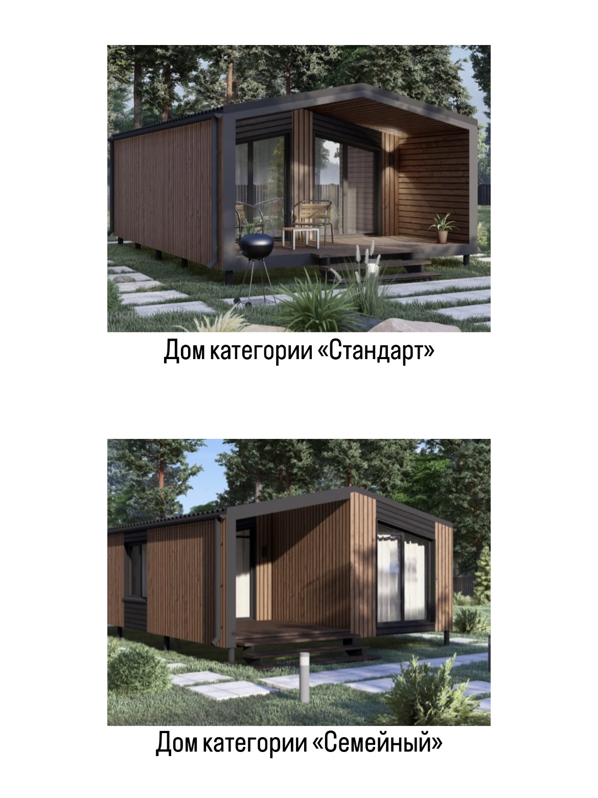
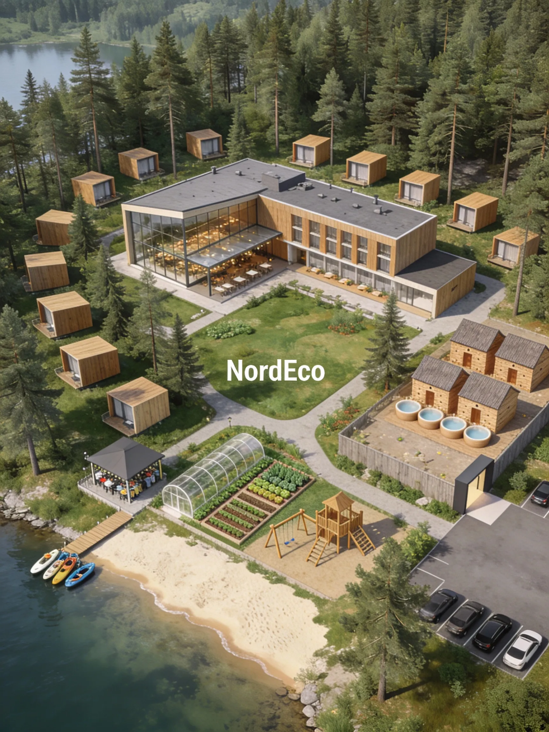
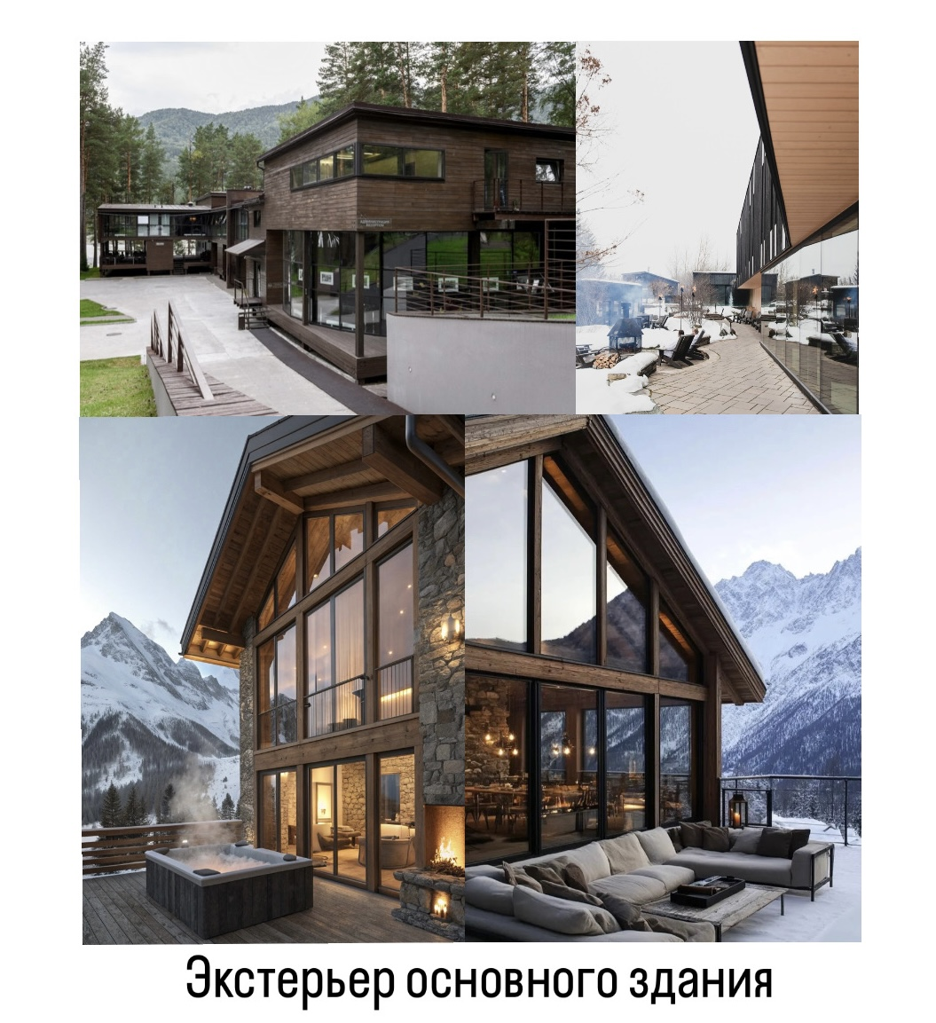
Визуализация проекта
План территории
5

Slide 6
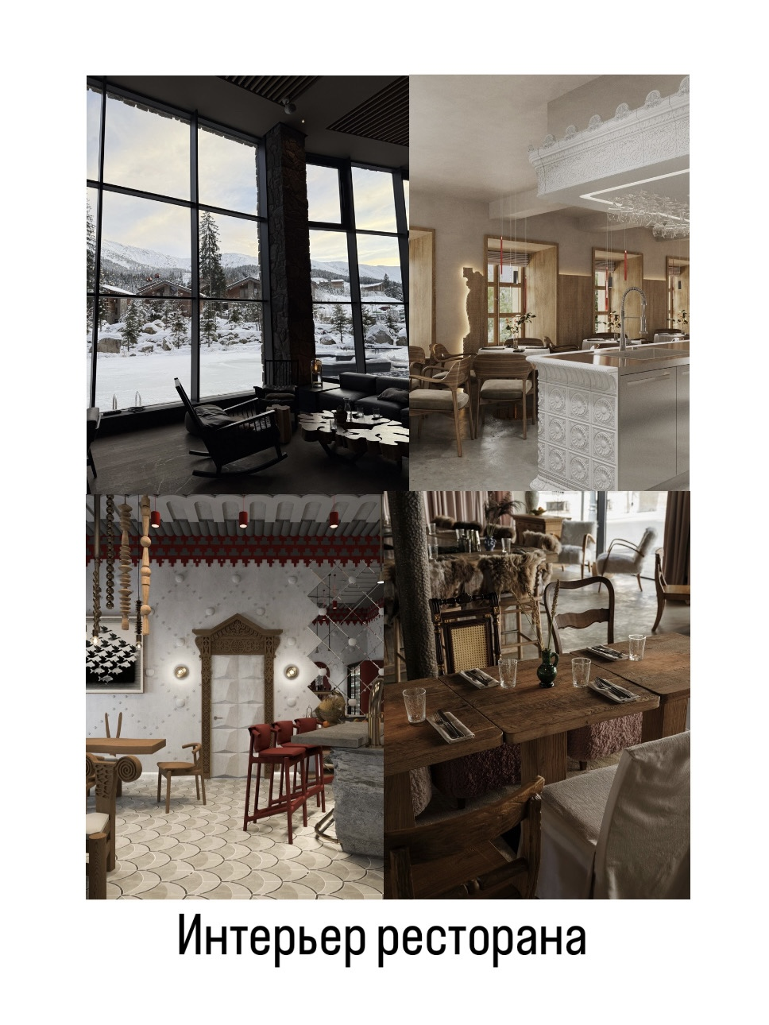
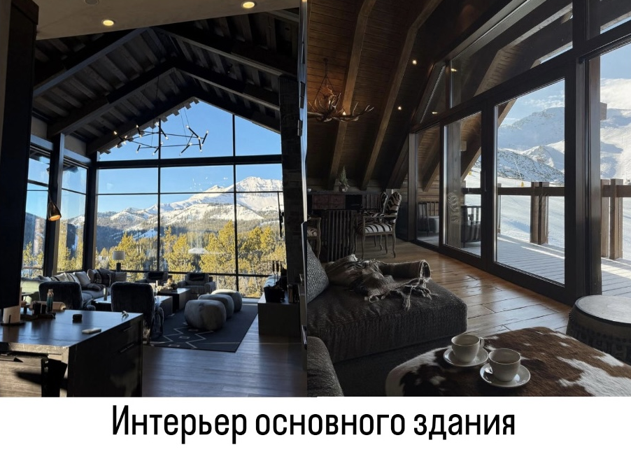
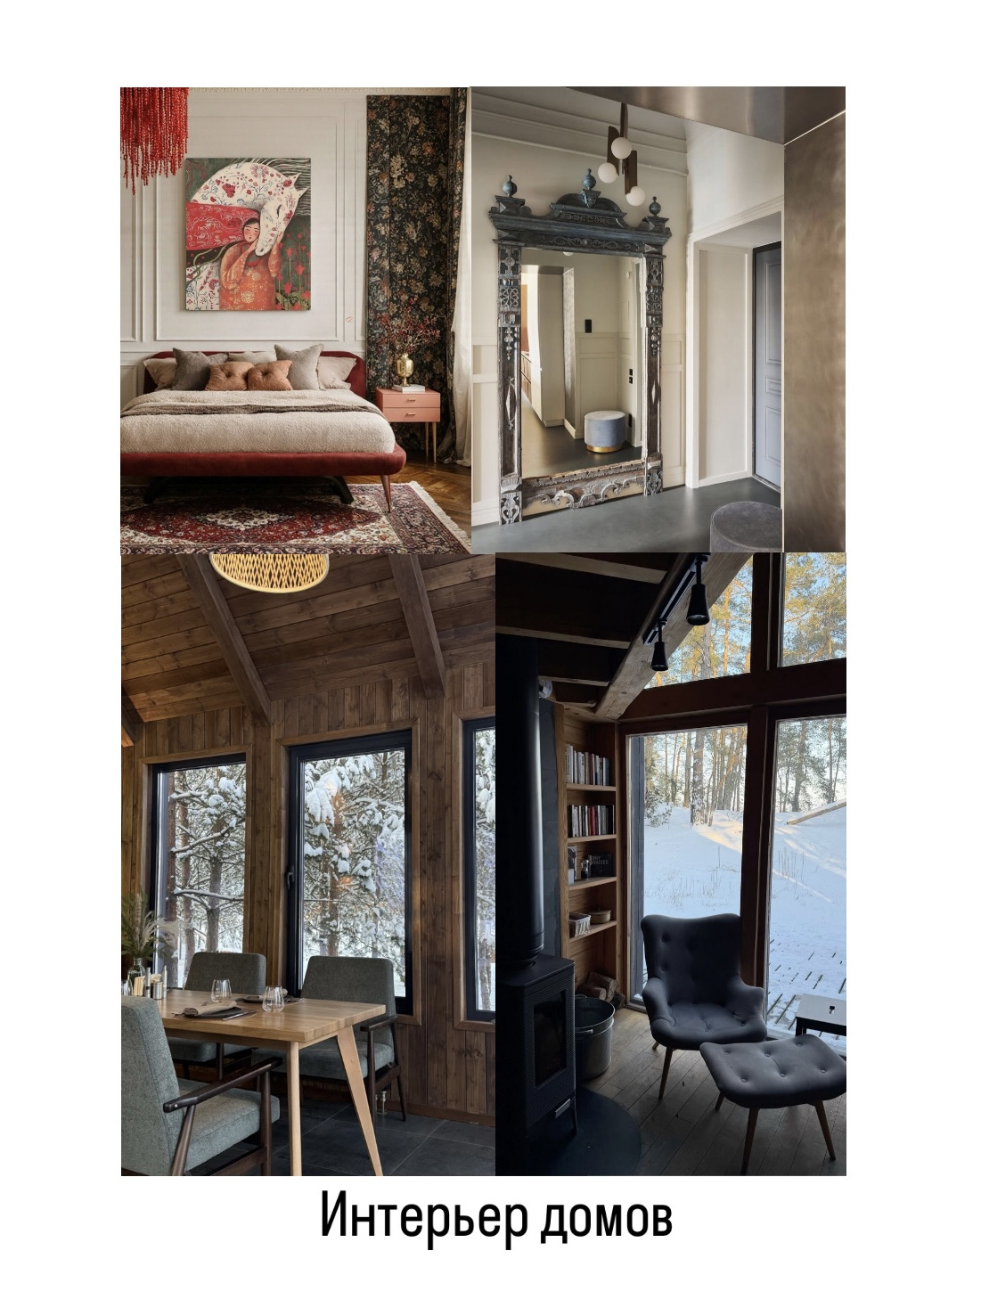

Визуализация проекта
Логотип отеля
6

Slide 7
Экологическое оснащение отеля «NordEco»
Аспекты экологического оснащения | Принятые меры, используемые технологии и оборудование
Энергия | Применение энергосберегающих технологий (светодиодные лампы); внедрение систем «умный дом; регулярные аудиты объекта.
Вода | Установка водосберегающего оборудования (смесители с низким расходом воды и водонагревателей с технологией рециркуляции); внедрение систем для повторного использования воды и систем сбора дождевой воды (для полива фермы и сада); установка современных смесителей для раковины.
Отходы | Раздельный сбор отходов; обработка раздельных видов отходов (местные службы по обращению с отходами); сокращение количества пищевых отходов (разработка технологических карт блюд, использование продуктов с фермы); компостирование органических отходов (для использования в качестве удобрения на ферме).
Материалы | Использование устойчивых и экологически дружественных материалов (древесина с сертификатом FSC); замена традиционных постельных и полотенечных материалов на органические волокна; использование экологически дружественных упаковок (бумажные, стеклянные или металлические контейнеры вместо одноразовых пластиковых упаковок); экологичная уборка (биоразлагаемые моющие средства, сокращение количества стирок, замещение одноразовых материалов на многоразовые).
7

Slide 8
SWOT-анализ гостиничного предприятия «NordEco»
Сильные стороны (Strongs) | Слабые стороны (Weaknesses)
1. Высокий уровень предоставления сервиса. 2. Большое количество зон для проведения досуга. 3. Наличие эко-сертификации. 4. Наличие культурной айдентики. 5. Возможность проведения мероприятий. 6. Большая площадь домов и вместимость. 7. Наличие ресторана на территории гостиничного предприятия и собственной кухни в каждой категории домов. 8. Применение эко-технологий в строительстве. | 1. Удаленность от остановок общественного транспорта. 2. Стоимость домов выше среднего.
Возможности (Opportunities) | Угрозы (Threats)
1. Увеличение количества домов для проживания. 2. Разработка глобального бренда - открытие одноименной гостиничной цепи в других городах России. | 1. Сезонность спроса на проживание в загородном отеле. 2. Конкуренция с другими гостиничными предприятиями, расположенными в Калужской области.
8

Slide 9
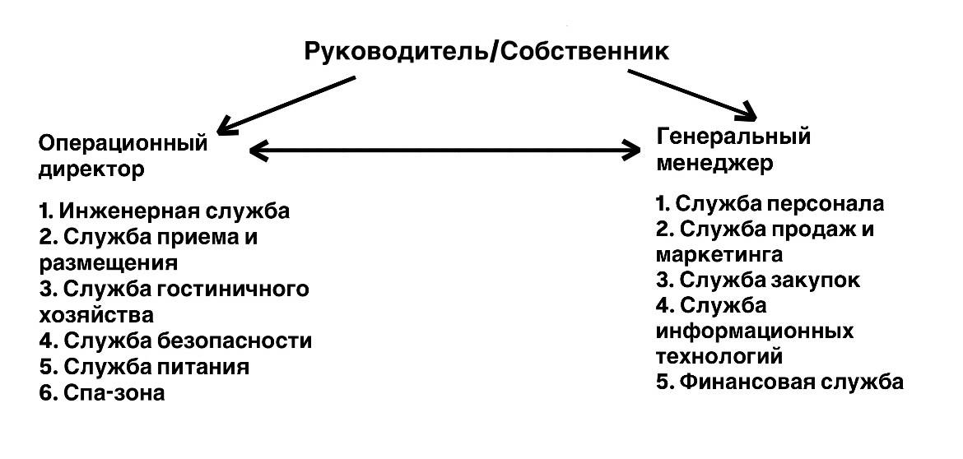
Организационная структура гостиничного предприятия «NordEco»
Общее количество сотрудников - 124
9

Slide 10
Описание категорий номеров и тарифов на проживание
Категория | Описание | Стоимость проживания в сутки
Стандарт | Вместимость: до 4-х человек Площадь: 38 кв.м. Дом категории «Стандарт» состоит из спальни, одного санузла, коридора и совмещенной кухни-гостиной. Номер оборудован двухспальной кроватью или двумя раздельными кроватями, двухместным раскладывающимся диваном в гостиной, телевизором в спальне и гостиной, сплит системой, телефоном, кухонным гарнитуром с необходимой техникой (плита, микроволновая печь, духовка, холодильник, посудомоечная машина, капсульная кофемашина, электрический чайник), посудой и столовыми приборами, отпаривателем. | 25.000 рублей без завтрака 31.000 с включенным завтраком на 2 персоны
Семейный | Вместимость: до 6-х человек Площадь: 67 кв.м. Дом категории «Семейный» состоит из двух спален, одного санузла, коридора и просторной совмещенной кухни-гостиной. Оборудование номера совпадает с категорией «Стандарт». | 42.000 рублей без завтрака 54.000 рублей с включенным завтраком на 4 персоны
10

Slide 11
Сметы расходов гостиничного предприятия «NordEco»
Смета единоразовых расходов до открытия гостиничного предприятия
Смета ежемесячных трат
Статьи финансовых расходов | Сумма
Строительство всех помещений (в т. ч. модульного некапитального типа) | 75 000 000 рублей
Оборудование пляжа | 3 000 000 рублей
Оборудование и мебель в помещения для персонала | 15 000 000 рублей
Оборудование и мебель в помещения для гостей | 30 000 000 рублей
Оборудование спа-зоны | 10 000 000 рублей
Благоустройство территории гостиничного предприятия (лавочки, асфальт, дорожки, освещение, садовые работы, строительство фермы, сада и т.д.) | 15 000 000 рублей
Установка гостиничных электронных программ | 5 000 000 рублей
Закупка спортивного инвентаря, катамаранов, рыболовных снастей и т.д. | 3 000 000 рублей
Непредвиденные расходы | 10 000 000 рублей
Закупка расходных материалов | 5 000 000 рублей
Итого | 171 000 000 рублей
Статьи финансовых расходов | Сумма/в месяц
Коммунальные платежи | 500 000 рублей
Аренда (на 50 лет) | 1 200 000 рублей
Продукты для гостей и сотрудников | 900 000 рублей
Фонд оплаты труда персонала (с учетом всех отчислений и выплат) | 8 175 000 рублей
Заказ расходных материалов (гигиенические средства, разбившаяся посуда и т.д.) | 500 000 рублей
Маркетинговые расходы | 100 000 рублей
Непредвиденные расходы | 200 000 рублей
Итого | 11 575 000 рублей
11

Slide 12
Предполагаемые показатели
Прогноз объемов продаж отеля (оптимистичный, реальный и пессимистичный)
Прогноз загрузки отеля (оптимистичный, реальный и пессимистичный)
Услуги | Оптимистичный прогноз | Реальный прогноз | Пессимистичный прогноз
Ресторан в год | 68 656 500 рублей | 52 012 500 рублей | 34 328 250 рублей
Проживание | 309 556 500 рублей | 234 512 500 рублей | 154 748 250 рублей
Дополнительные услуги | 472 585 575 рублей (70% гостей ими воспользуются) | 255 728 125 рублей (50% гостей ими воспользуются) | 101 268 338 рублей (30% гостей ими воспользуются)
Итого | 850 798 575 рублей | 542 253 125 рублей | 290 344 838
Чистый денежный поток (валовая операционная прибыль – GOP) | 711 898 575 рублей | 403 353 125 рублей | 151 444 838 рублей
Месяц | Оптимистичный прогноз | Реальный прогноз | Пессимистичный прогноз
Январь | 100% | 80% | 40%
Февраль | 50% | 30% | 20%
Март | 100% | 70% | 50%
Апрель | 70% | 30% | 20%
Май | 100% | 80% | 60%
Июнь | 100% | 90% | 70%
Июль | 100% | 90% | 60%
Август | 100% | 80% | 50%
Сентябрь | 70% | 50% | 30%
Октябрь | 50% | 30% | 20%
Ноябрь | 50% | 30% | 15%
Декабрь | 100% | 90% | 60%
Средняя ежегодная загрузка | 82.5% | 62.5% | 41.25%
Показатель | Расчет по итогам оптимистичного прогноза | Расчет по итогам реального прогноза | Расчет по итогам пессимистичного прогноза
RevPAR | 28 270 рублей | 21 416 рублей | 14 132 рублей
ADR | 34 266 рублей | 34 265 рублей | 34 305 рублей
Показатели эффективности отеля по итогам прогнозов (за месяц)
12

Slide 13
Показатели стартапа
Инвестиционные показатели
Финансовые показатели
Показатель | Значение | Смысл показателя
Общий объем инвестиций | 100 000 000 руб. | -
NPV (чистая приведенная стоимость) дисконтированный | 1 977 816.17 руб. | NPV> 0, проект финансово целесообразен
IRR (внутренняя норма рентабельности) | ~19,64% | Доходность выше “умеренной”, вкладываться в проект целесообразно для долгосрочных инвесторов (не подходит для венчурных)
PP (период окупаемости) | 90 месяцев (7,5 лет) | Быстрая окупаемость
PI (индекс прибыльности) | ~4,29 | (NPV + инвестиции) / инвестиции PI> 1, проект является выгодным
ROI (рентабельность инвестиций) за год | ~38% | Рентабельность высокая, что соответствует специфике проекта и прочим показателям - вкладываться в проект целесообразно для долгосрочных инвесторов (не подходит для венчурных)
Показатель | По данным оптимистичного прогноза | По данным реального прогноза | По данным пессимистичного прогноза
Точка безубыточности стартапа | С 3-4 года (с момента ввода в эксплуатацию) | С 5-6 года (с момента ввода в эксплуатацию) | С 7-8 года (с момента ввода в эксплуатацию)
Зона устойчивого роста стартапа | С 4-5 года (с момента ввода в эксплуатацию) | С 6-7 года (с момента ввода в эксплуатацию) | С 8-9 года (с момента ввода в эксплуатацию)
Срок окупаемости стартапа
Показатель | По данным оптимистичного прогноза | По данным реального прогноза | По данным пессимистичного прогноза
РВР (Payback Period) | 3-4 года | 5-6 лет | 7-8 лет
13

Slide 14
Матрица чувствительности проекта к внутренним и внешним рискам
Внутренние риски: | Уровень чувствительности (1 - низкая чувствительность; 10 – очень высокая чувствительность)
Дефицит кадров | 3
Низкая загрузка в определенные месяцы | 5
Высокая конкуренция с другими гостиничными предприятиями, расположенными в Калужской области | 3
Внешние риски: | Уровень чувствительности (1 - низкая чувствительность; 10 – очень высокая чувствительность)
Природно-естественные риски | 3
Политические риски | 2
Законодательные риски | 2
14

Slide 15
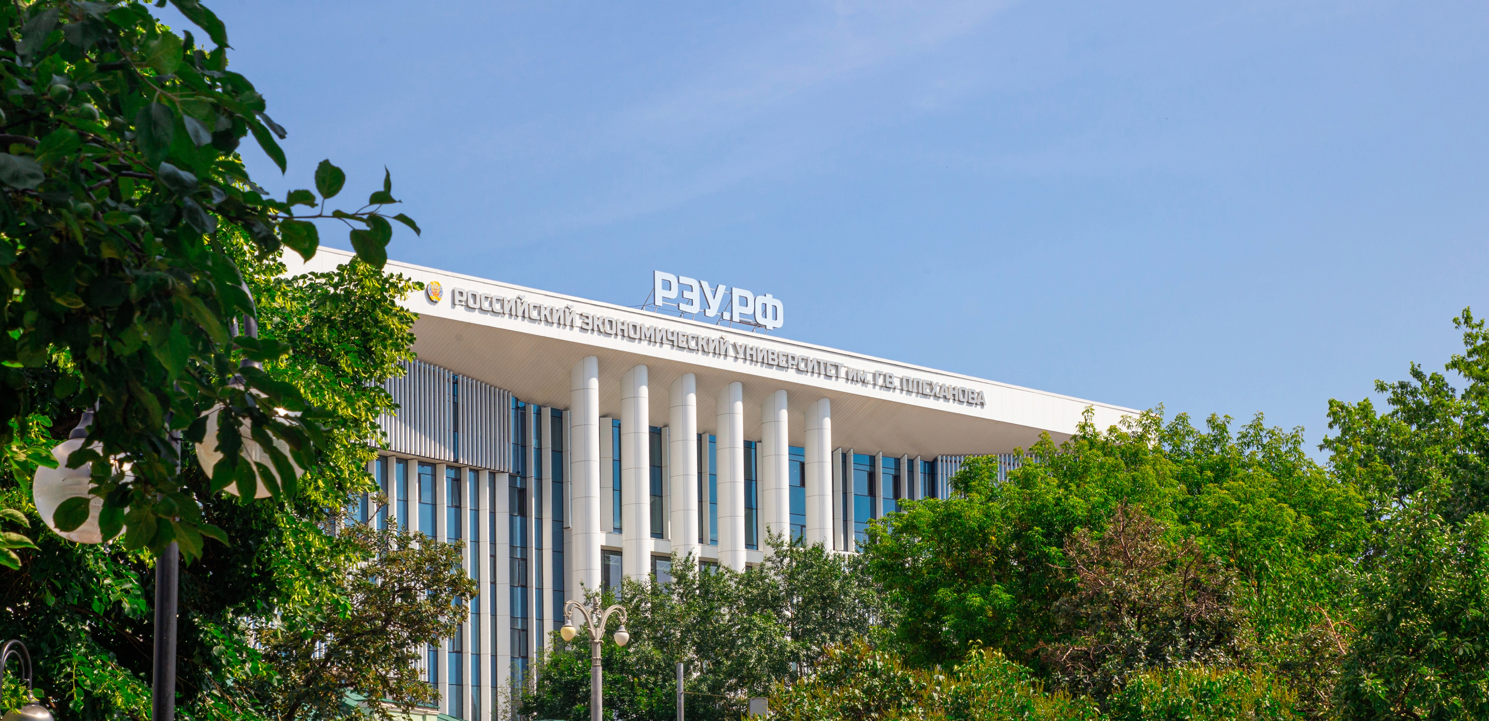
Спасибо за внимание!
15

